Slide 1
Победители и призеры республиканского конкурса «Наблюдение за природой - 2024» среди МЛАДШЕЙ ГРУППЫ УЧАЩИХСЯ

Slide 2
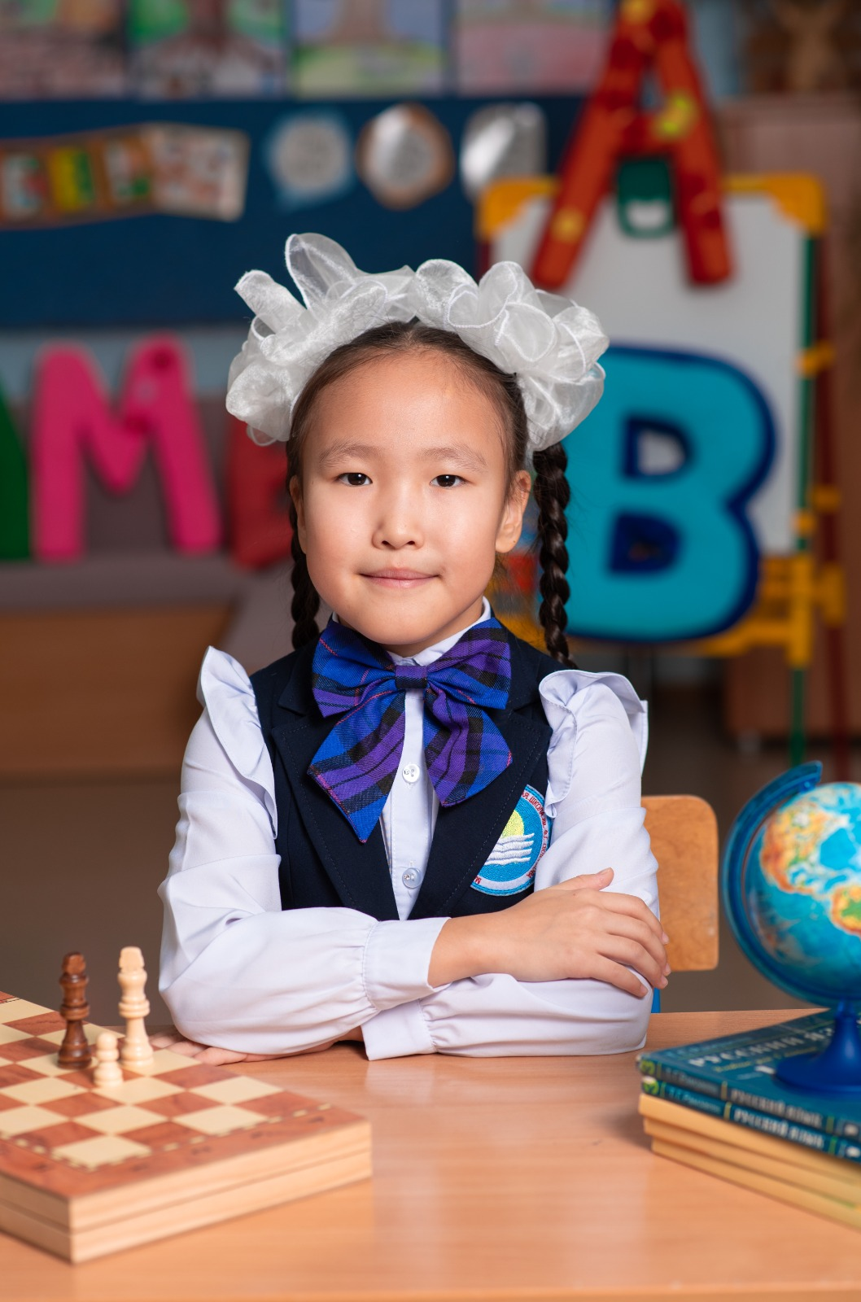

Slide 3
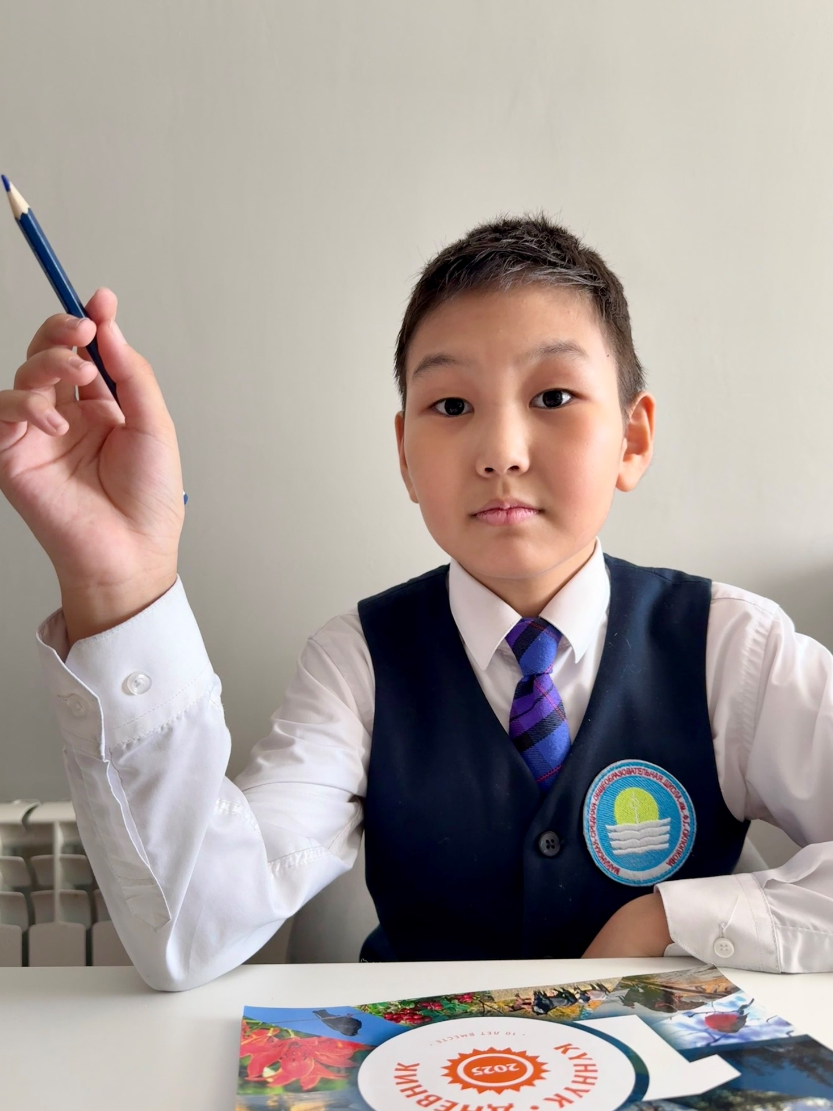

Slide 4
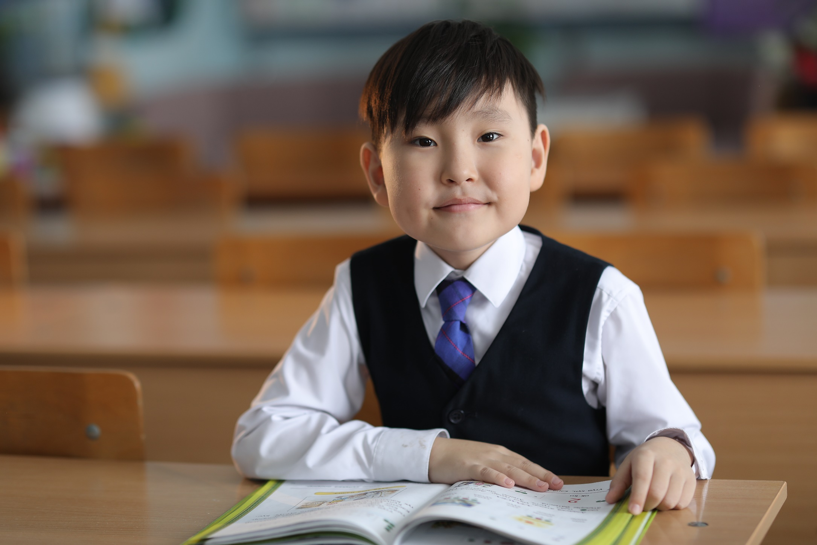

Slide 5
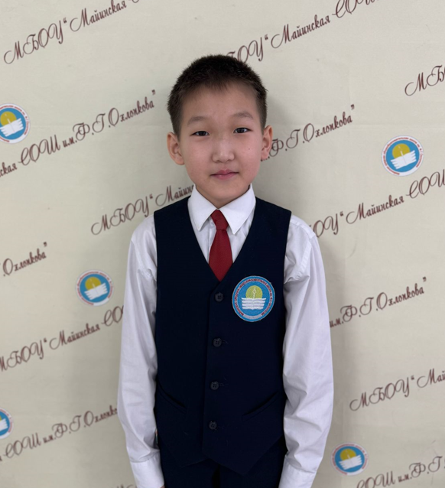

Slide 6
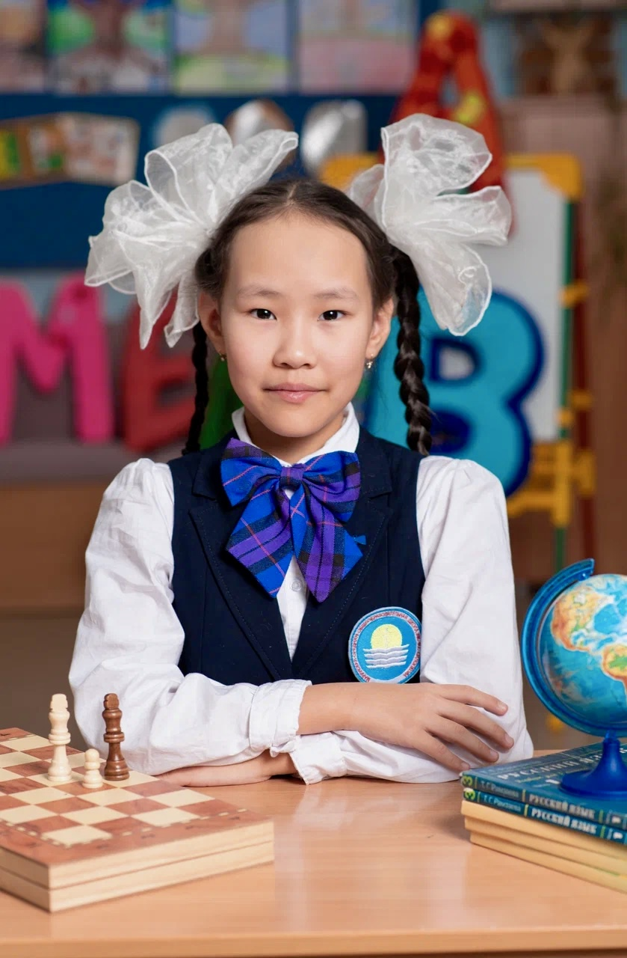

Slide 7
ФГБУ «Якутское управление по гидрометеорологии и мониторингу окружающей среды»
Специальный приз победителю в номинации «Домашняя метеостанция»
Бурнашовой Анжелике,
ученице 3 б класса
МБОУ «Майинская СОШ им.Ф.Г. Охлопкова»
МР «Мегино-Кангаласский улус (район)»
руководитель Е.Н. Чичахова

Slide 8
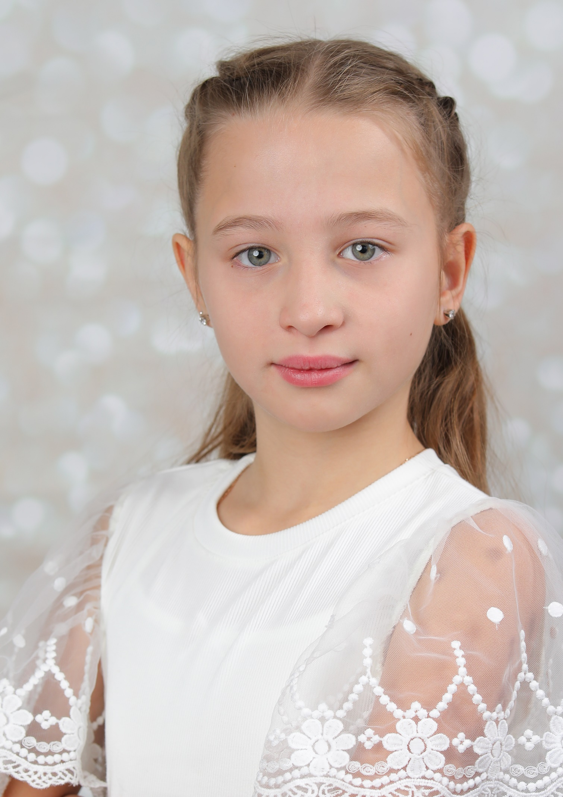

Slide 9
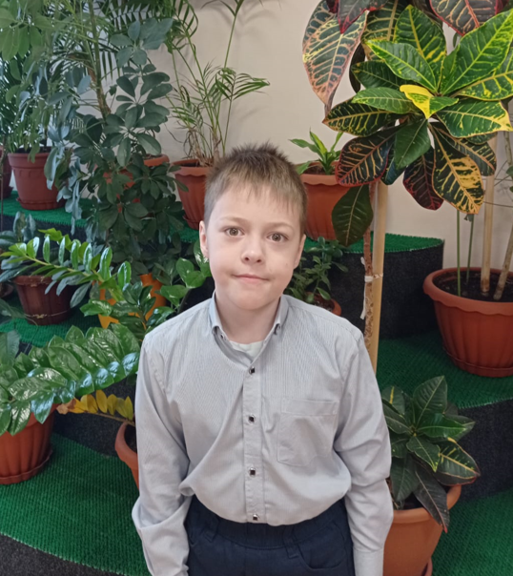

Slide 10
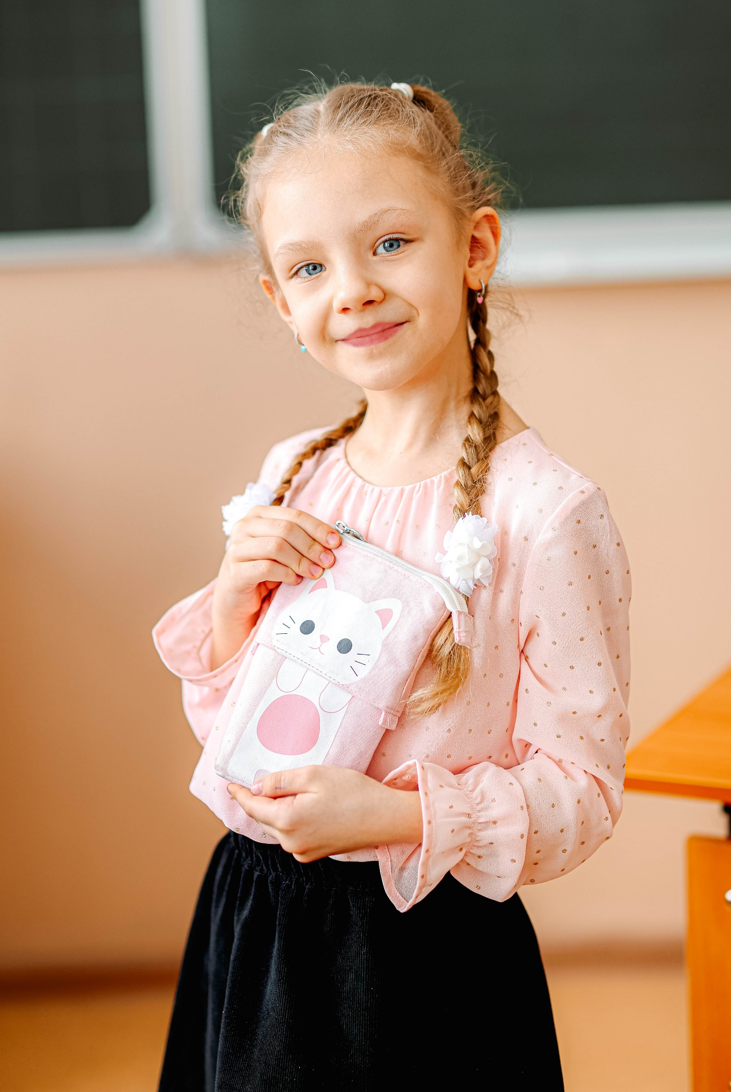

Slide 11
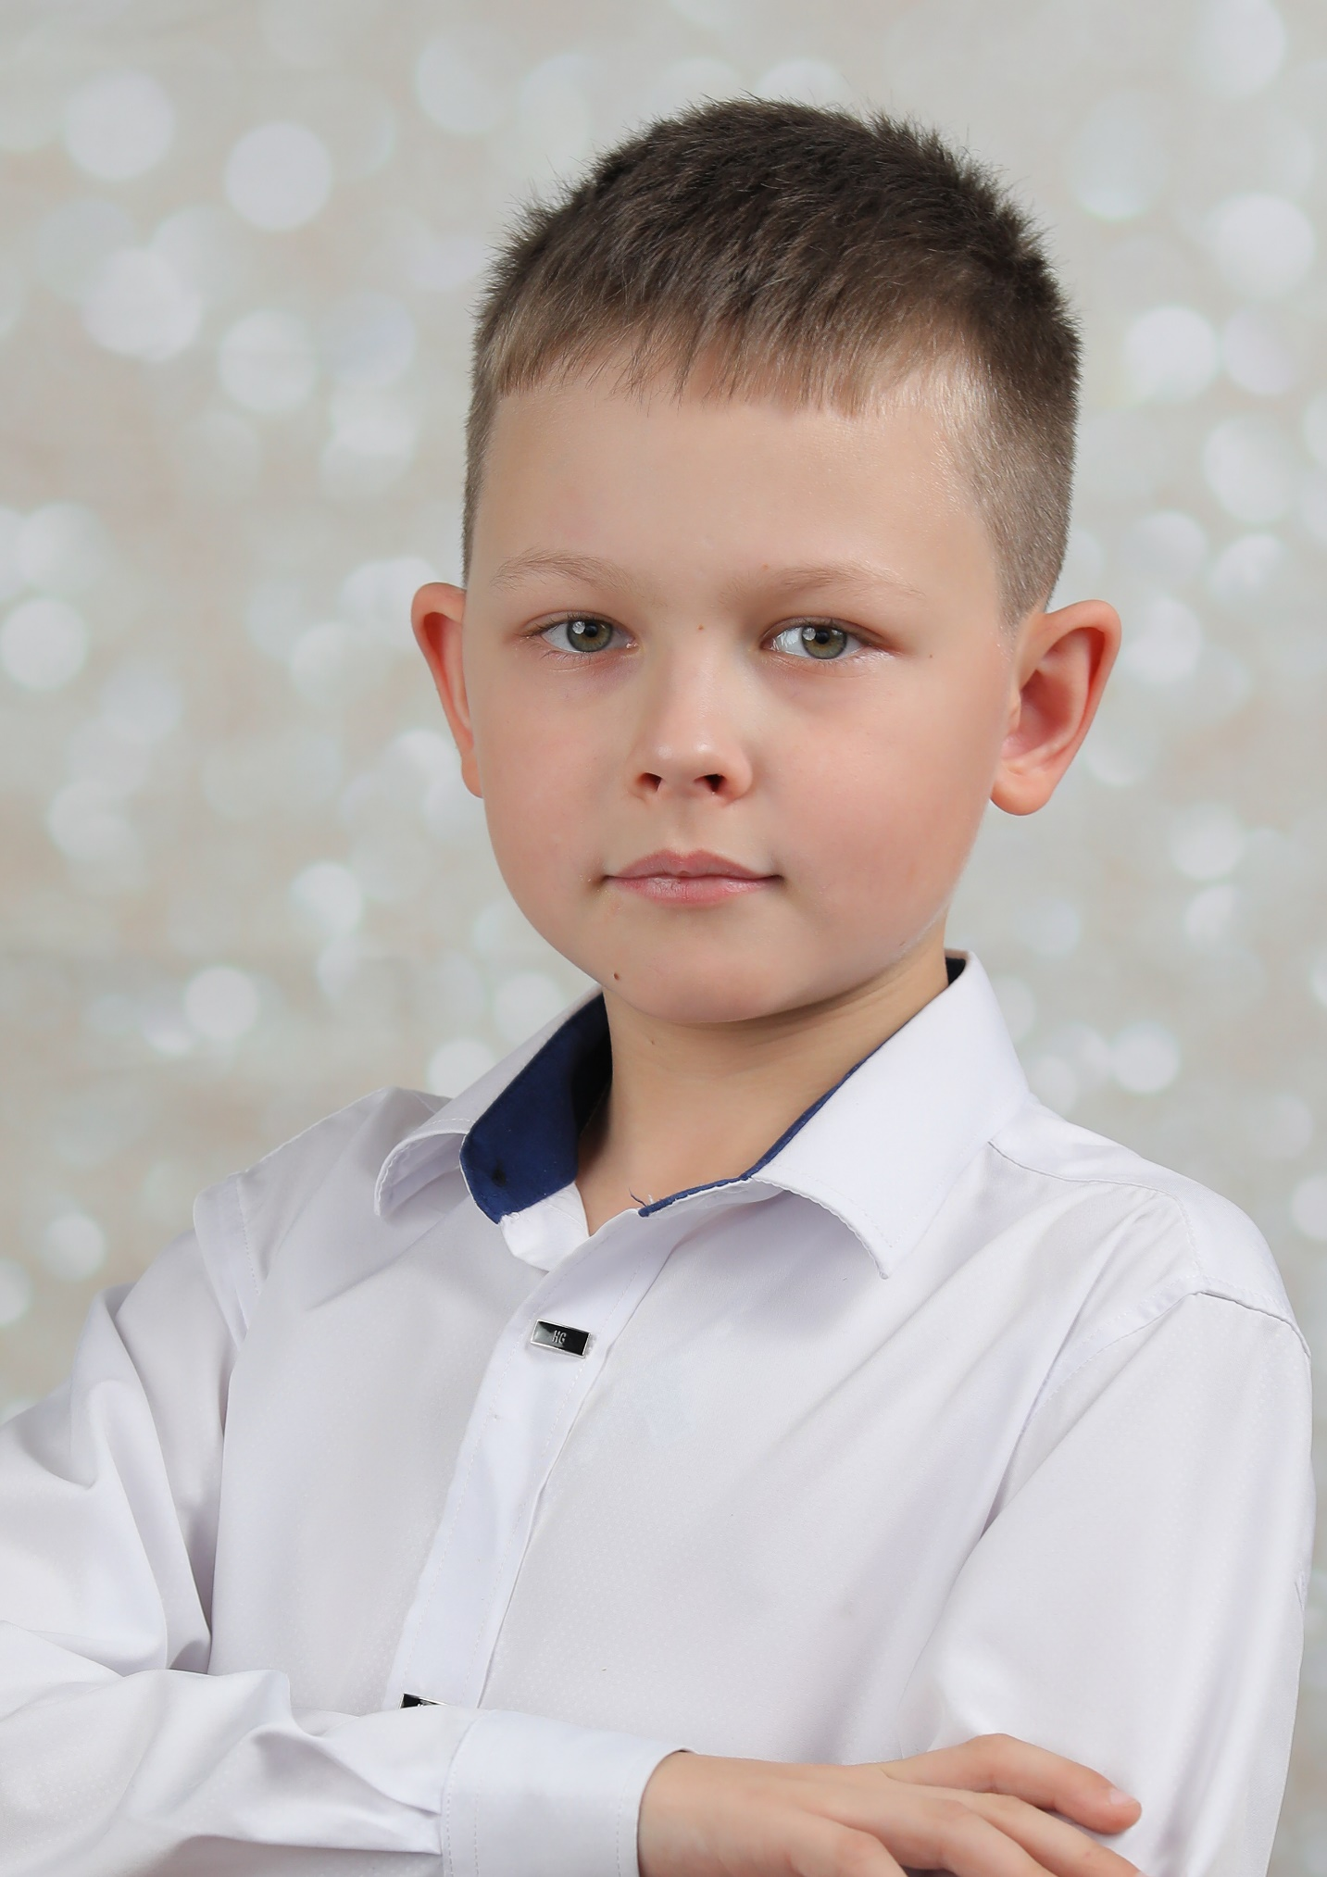

Slide 12
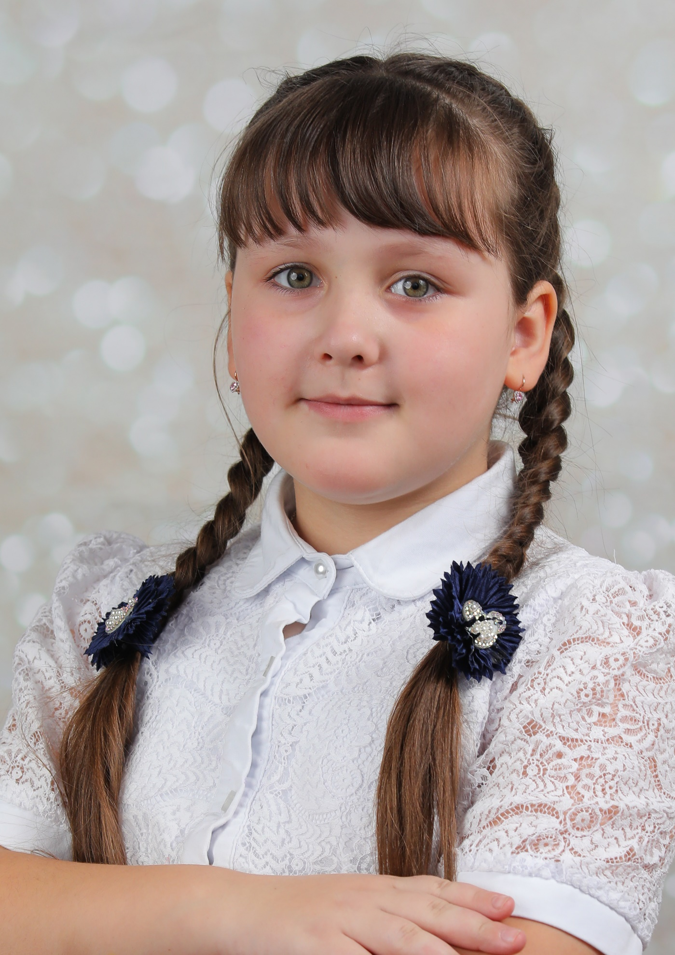

Slide 13
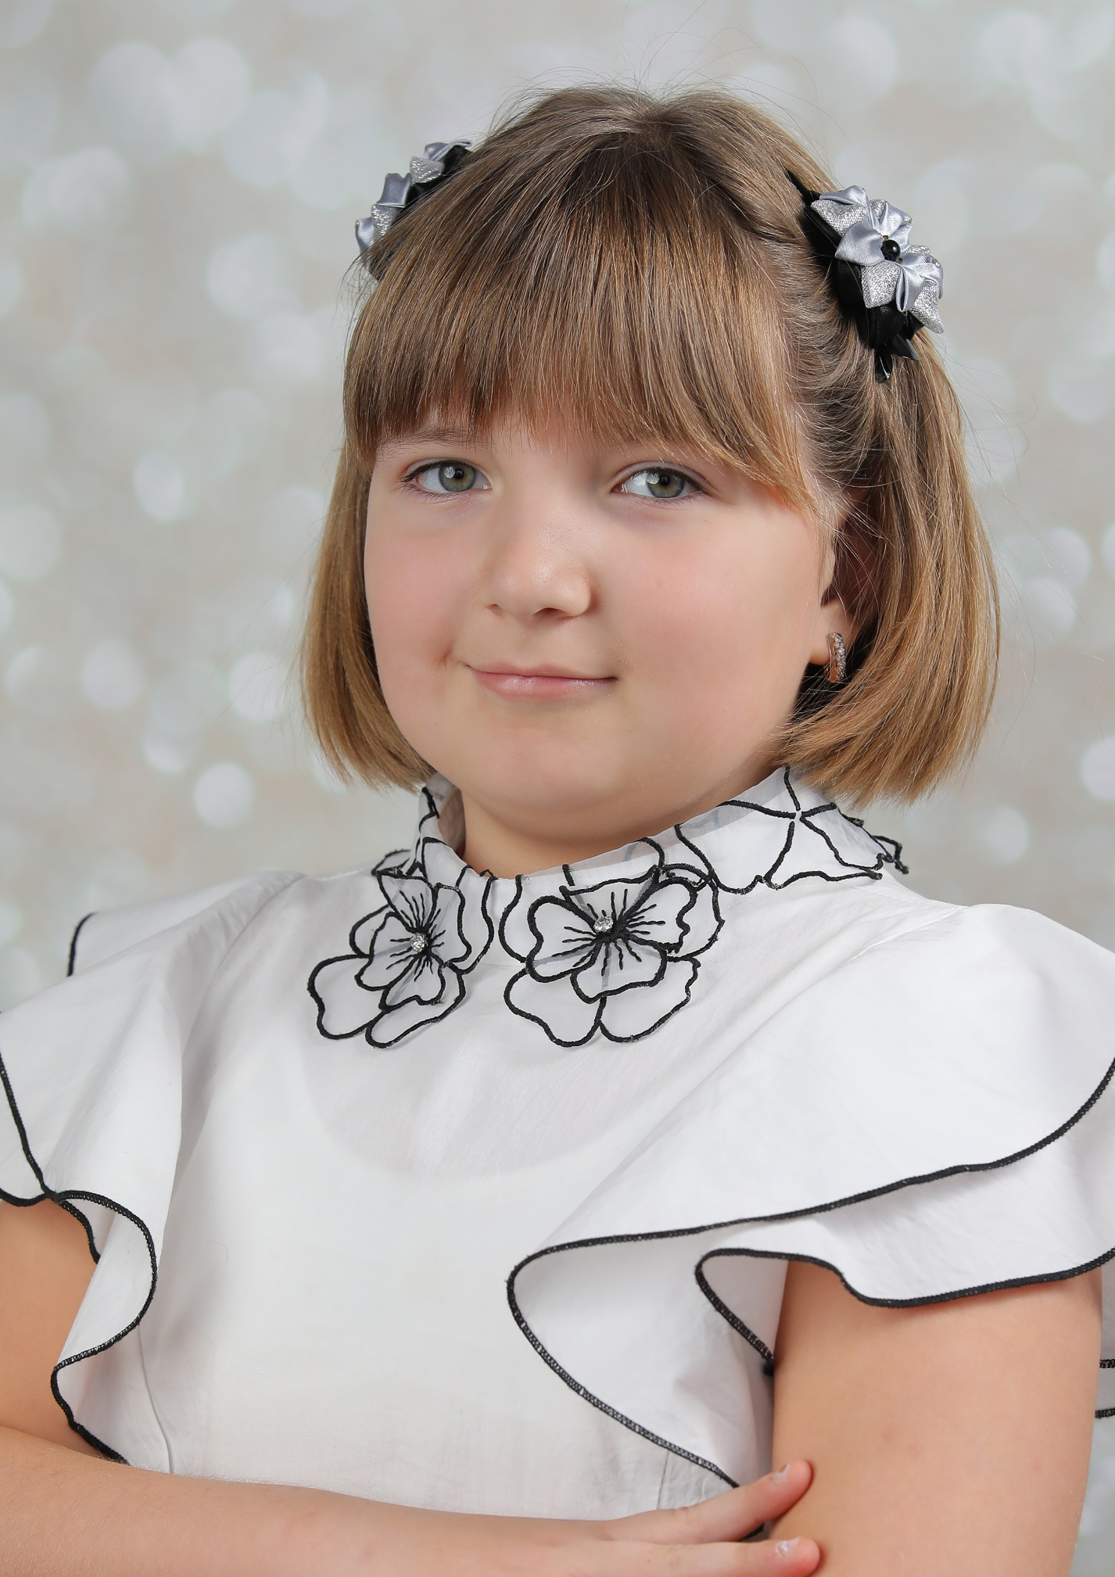

Slide 14
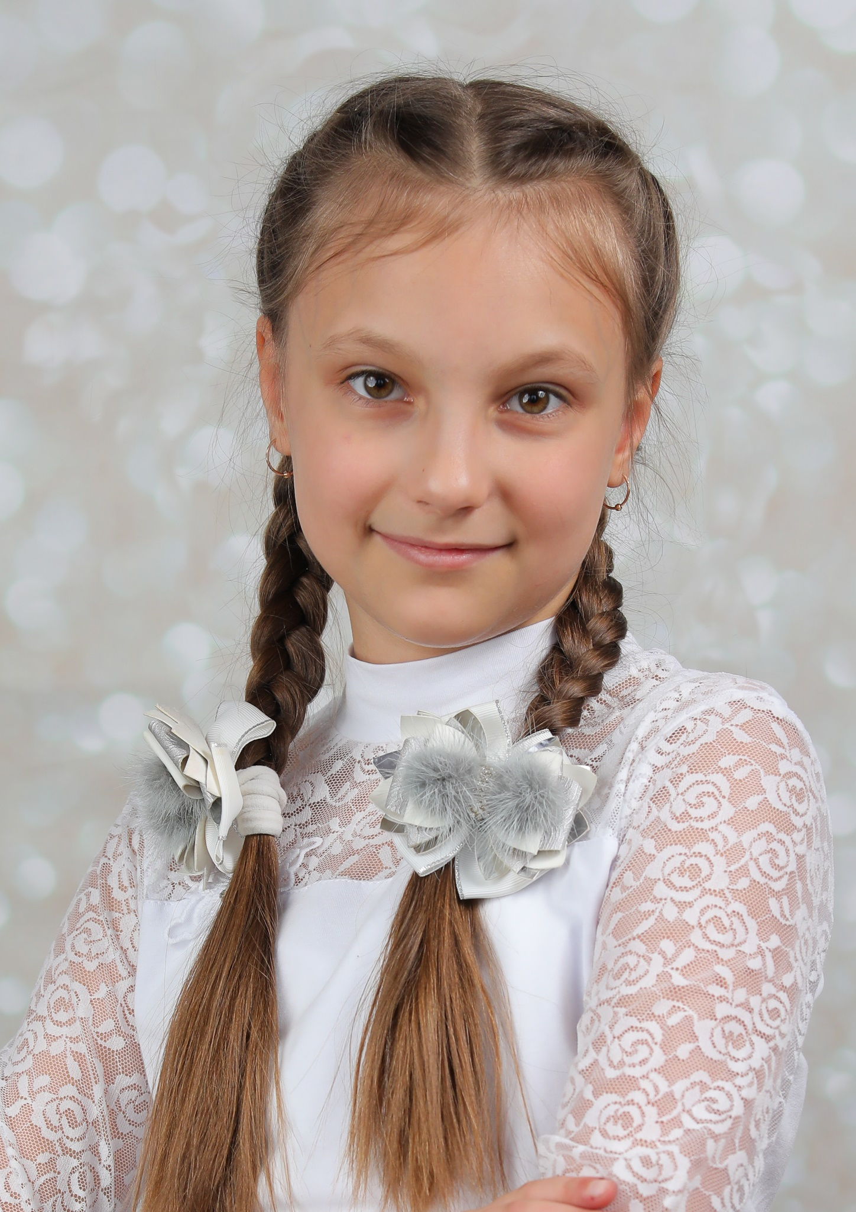

Slide 15
Учредители призов победителям и призерам республиканского конкурса «Наблюдение за природой-2024» среди младшей группы учащихся:
Колесов Виктор Джамаханович, генеральный директор АО РИИХ «Сахамедиа»;
Бястинов Игорь Гаврильевич, председатель Экологического совета Министерства экологии, природопользования и лесного хозяйства Республики Саха (Якутия).
Попов Анатолий Семенович, заместитель руководителя Департамента охотничьего хозяйства и особо охраняемых природных территорий Министерства экологии, природопользования и лесного хозяйства Республики Саха (Якутия).

